Slide 1
Spaceship Game (pygame)
Боков Артем, Максимов Арсений

Slide 2
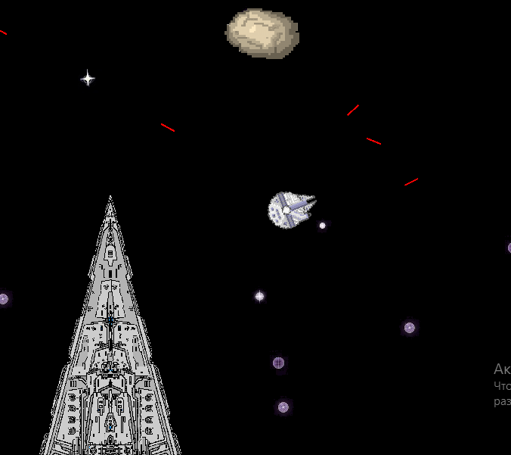
Идея проекта
Игрок управляет космическим кораблем, может: летать, стрелять, использовать способности
На том же игровом поле есть куча врагов, которые стремятся уничтожить корабль игрока
Цель игрока - уничтожить Босса(большой корабль посередине с щитами и пушками)

Slide 3



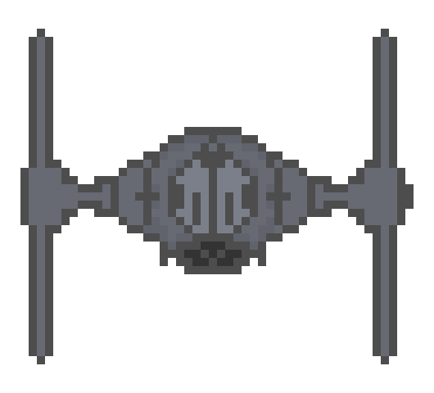
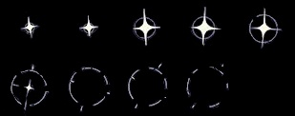
Реализация
#Корабль(мастеркласс)
- Игрок
- Враг
- Босс
#Камера
#Звезды
#Препятствия
#Пуля

Slide 4
Итоги
Освоили работу в команде с использованием git и github
Получили опыт работы с большим проектом, основанным на библиотеке pygame

